Slide 1
муниципальное бюджетное дошкольное образовательное учреждение г.Шахты Ростовской области «Детский сад №24»
Презентация опыта работы семейного клуба с детьми и родителями по ПДД
«Знают правила друзья, знаю правила и я»
Ляпунова Людмила Валентиновна,
Воспитатель МБДОУ №24 г.Шахты

Slide 2
Цель: организация взаимодействия родителей и педагогов по проблеме формирования у детей прочных навыков безопасного поведения на улицах города.
Задачи:
1. Активизировать знания родителей об особенностях обучения детей правилам безопасного поведения на улицах города.
2. Подвести родителей к выводу о важности проблемы воспитания культуры поведения на дороге.
3. Осуществлять совместную деятельность ДОУ и родителей по воспитанию и обучению детей правилам безопасного поведения на улице и дороге.
4. Повышать опыт педагогического взаимодействия через привлечение родителей к обучению детей правилам безопасного поведения на дорогах.

Slide 3
Перспективный план
Формы работы | Тематика | Цель | Сроки проведения | Ответствен-ный
Маркетинговые исследования по организации деятельности клуба | Создание банка данных на родителей: - имеющих водительские права - профессиональный уровень: работники ГИБДД, образовательных учреждений и учреждений культуры; | Выявление наиболее заинтересованных родителей воспитанников к организации работы клуба. | Сентябрь | Администра-ция ДОУ
Издание печатной продукции, видео – роликов, методические материалы по изучению детьми ПДД | Для заботливых родителей. Только вместе. Внимание – машины! Дорожная азбука для сознательной семьи Родители детям о ПДД. | Привлечение родителей к работе по воспитанию у детей навыков безопасного поведения на улицах города. | В течение года | Администрация ДОУ
Дни открытых дверей | Приходите в гости к нам | Популяризация деятельности ДОУ по формированию навыков безопасного поведения | В течение года | Администрация ДОУ, муз.рук.
Методическая копилка | Для вас, родители! | Консультации специалистов по вопросам формирования у детей навыков безопасного поведения на улице | 1 раз в квартал | Администрация ДОУ
 | Формы работы | Тематика | Цель | Сроки проведения | Ответствен-ный
1 | Маркетинговые исследования по организации деятельности клуба | Создание банка данных на родителей: - имеющих водительские права - профессиональный уровень: работники ГИБДД, образовательных учреждений и учреждений культуры; | Выявление наиболее заинтересованных родителей воспитанников к организации работы клуба. | Сентябрь | Администра-ция ДОУ
2 | Издание печатной продукции, видео – роликов, методические материалы по изучению детьми ПДД | Для заботливых родителей. Только вместе. Внимание – машины! Дорожная азбука для сознательной семьи Родители детям о ПДД. | Привлечение родителей к работе по воспитанию у детей навыков безопасного поведения на улицах города. | В течение года | Администрация ДОУ
3 | Дни открытых дверей | Приходите в гости к нам | Популяризация деятельности ДОУ по формированию навыков безопасного поведения | В течение года | Администрация ДОУ, муз.рук.
4 | Методическая копилка | Для вас, родители! | Консультации специалистов по вопросам формирования у детей навыков безопасного поведения на улице | 1 раз в квартал | Администрация ДОУ

Slide 4
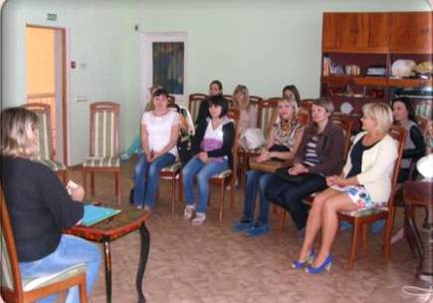
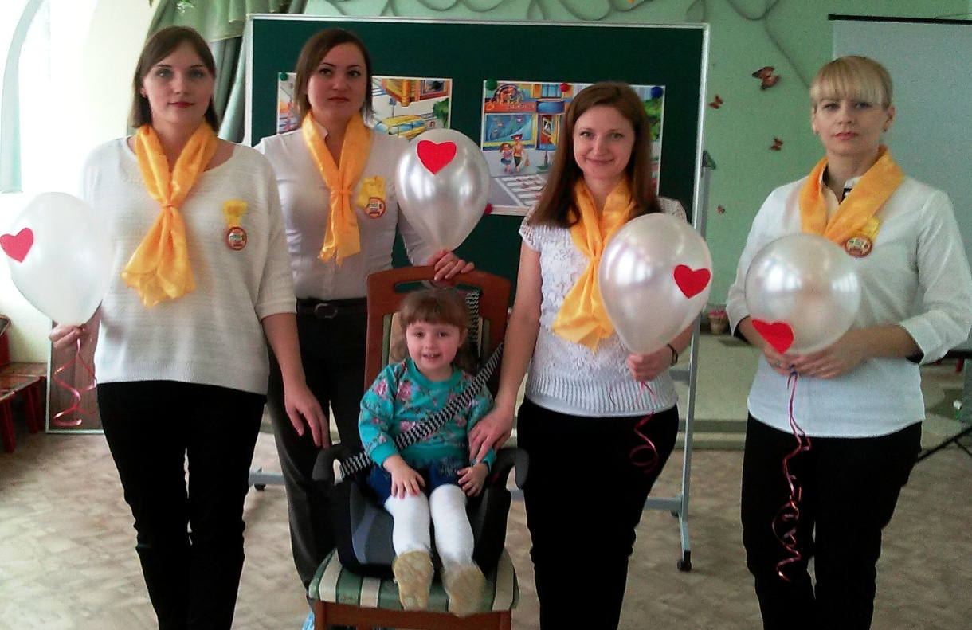

Slide 5
Формы работы | Тематика | Цель | Сроки проведения | Ответственный
Школа семьи | Уроки безопасности – уроки здоровья | Пополнение знаний родителей по организации обучения детей ПДД | октябрь | Воспитатель
Семейный спортивный праздник | Успешные родители: пешеходы и водители | Активизировать знания родителей о правилах дорожного движения | ноябрь | Инструктор по ФК, родители, имеющие права на вождение автомобиля
Дискуссионный клуб | Нужно ли малышу знать правила дорожного движения? | Выявление передового опыта и семейных традиций воспитания безопасного пешехода | декабрь | Родительский актив администрация ДОУ
Автогородок | Родительский проект площадки по изучению правил дорожного движения | Создание в ДОУ | 1 квартал | актив администрация ДОУ
Круглый стол со специалистами ЦБ, психологами идр. | Убережём, поможем, подскажем! | Обсуждение различных точек зрения по данному вопросу | 2 раза в год | Администрация ДОУ
Семейный проект | Семейная творческая мастерская | «Использование ИКТ в изучении дошкольниками правил дорожного движения». | февраль | Родительский актив администрация

Slide 6
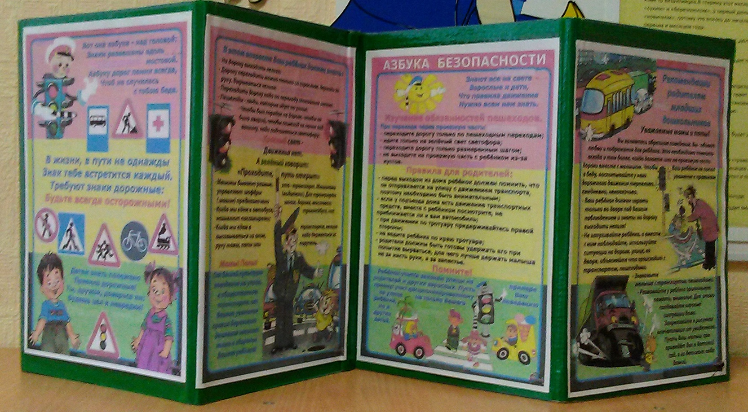
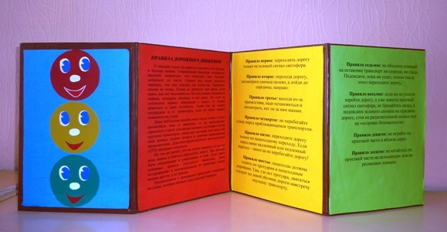
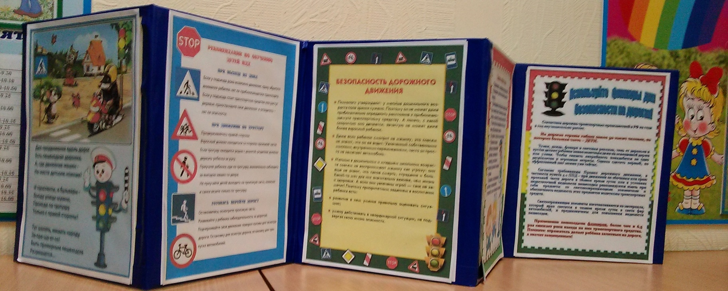

Slide 7
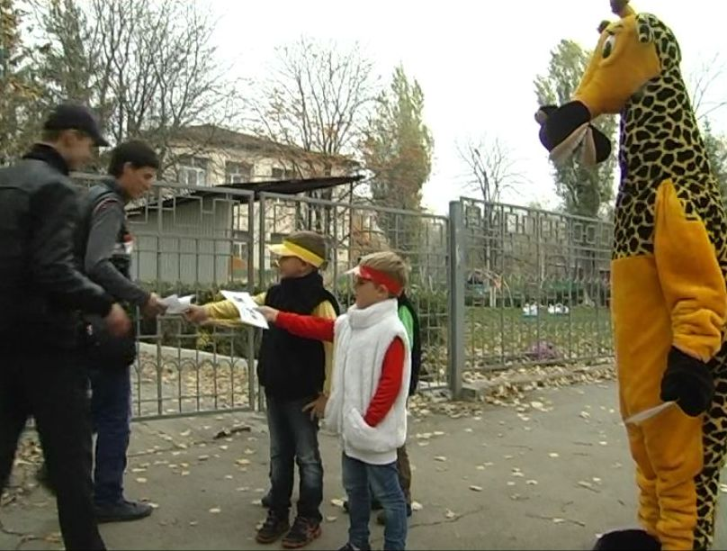

Slide 8
Формы работы | Тематика | Цель | Сроки проведения | Ответственный
Игровой тренинг | Осторожно: за рулём злая волшебница! Игры в транспорте Осторожно - дети! Внимание – машины! | Подвести родителей к выводу о важности воспитания у детей культуры поведения в транспорте | В течение года | психолог
Творческая лаборатория: встреча с дизайнером | Безопасная одежда для детей. Эмблемы - светоотражатели | Расширение представлений родителей о выборе безопасной одежды для детей | март | Администрация ДОУ, Родители - дизайнеры
Час семейных традиций | Целевые экскурсии по городу | Формирование общих интересов родителей по воспитанию у детей культуры поведения на улицах города | 1 раз в квартал | Воспитатели, родители
Почтовый ящик | Родители просят совета | Обратная связь с родителями. Анонимность в проблемных вопросах | В течение года | Воспитатели, психолог, учитель начальных классов
Блиц-опрос, тестирование, анкетирова-ние | Приглашение к разговору, оценка эффективности работы клуба | Диагностика и анализ результативности работы, планирование перспектив | май | Администрация ДОУ

Slide 9


Slide 10
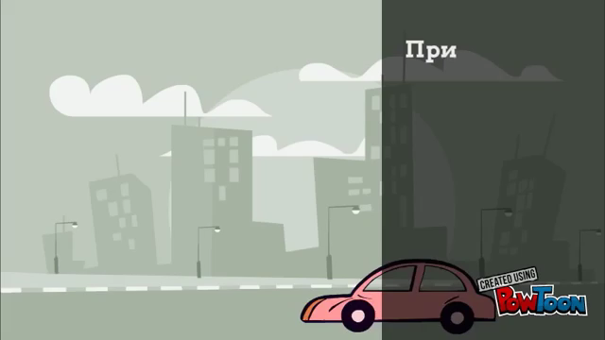

Slide 11
Задачи
Обучить детей изготовлению светоотражающих аппликаций для выхода на улицу в дождливую погоду и тёмное время суток.
Продолжать формировать представление о видах СВ отражателей (фликеров) и их значении в жизни детей дошкольного возраста.
Повысить интерес родителей и детей к использованию СВ элементов.

Slide 12
Предварительная работа
знакомство с фликерами
показ разновидностей фликеров, изготовление папок-передвижек для родителей «Сделай жизнь светлей и безопасней»
подбор атрибутики и иллюстраций по ПДД
Проведение дидактических игр «Угадай-ка», «Светофорчик», «Красный, жёлтый, зелёный»
лото «Внимание, дорога!», «Дорожные знаки», «Смоделируй знак», «Учим дорожные знаки»

Slide 13
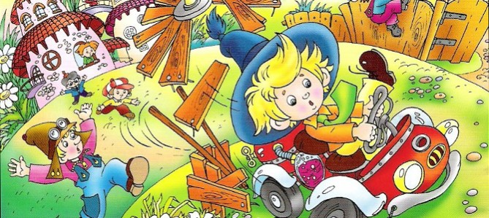

Slide 14
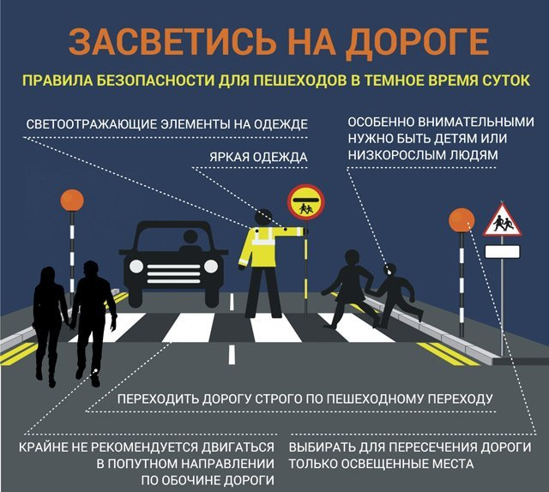

Slide 15
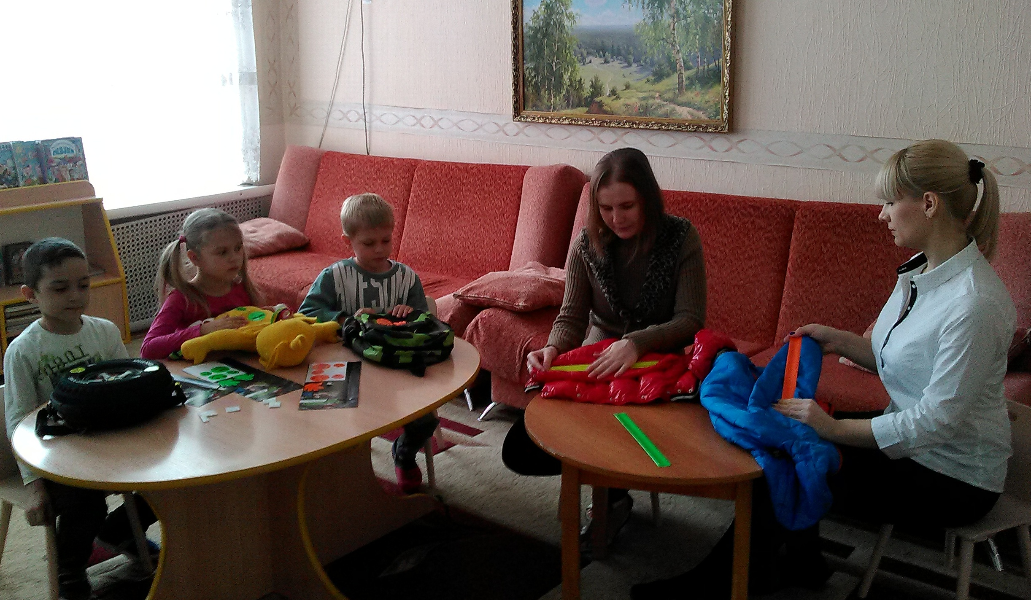

Slide 16
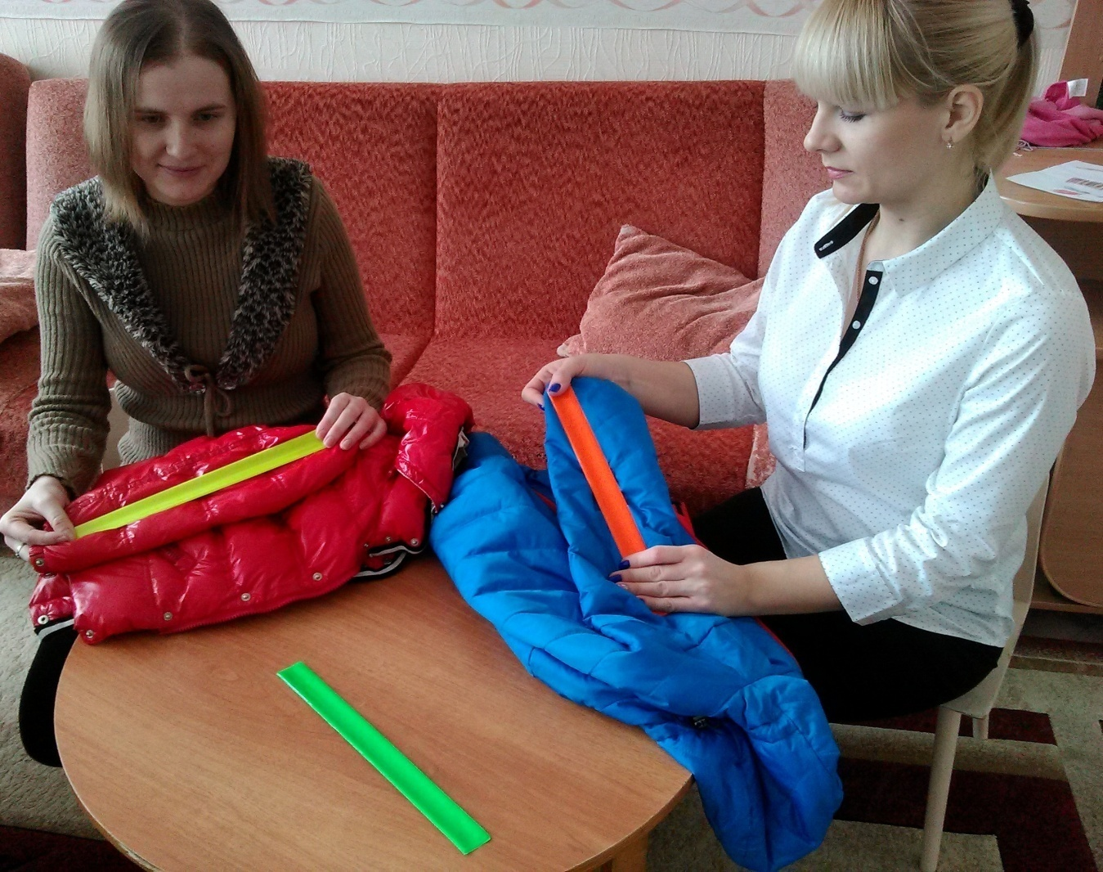
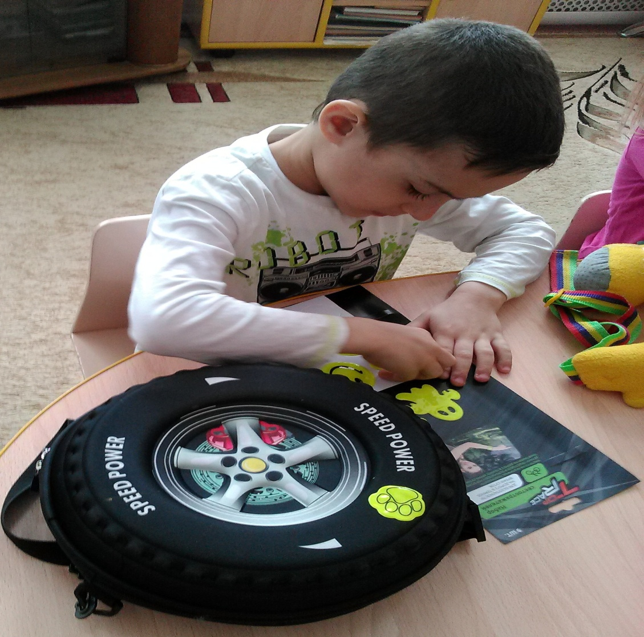
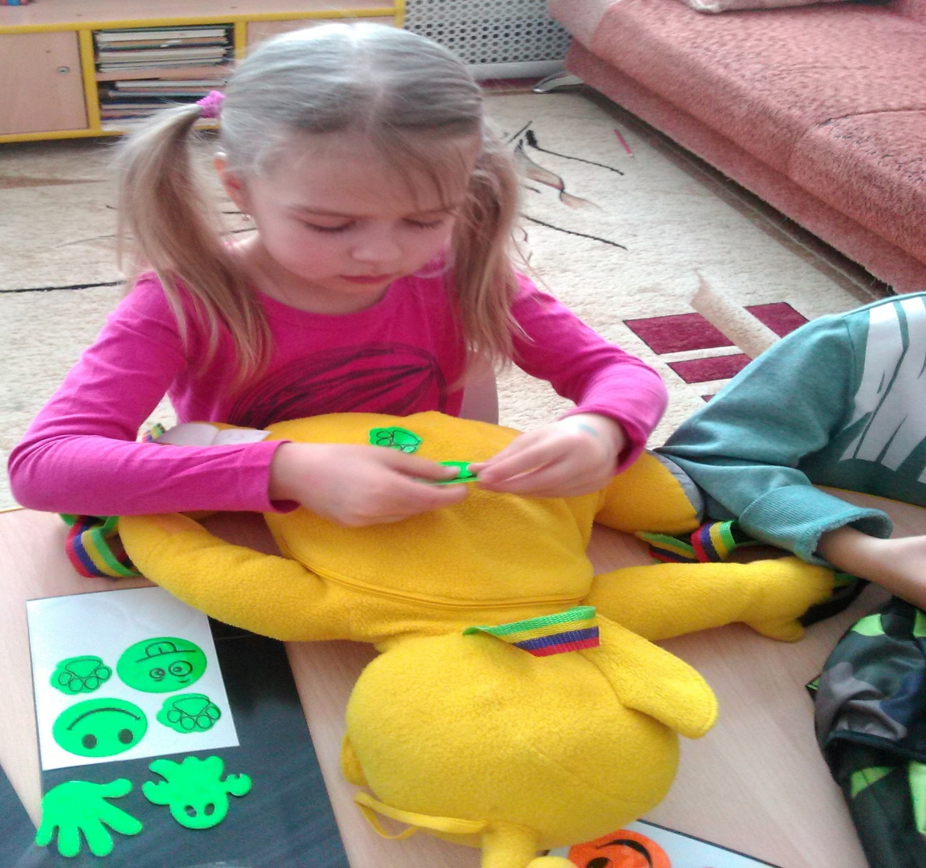
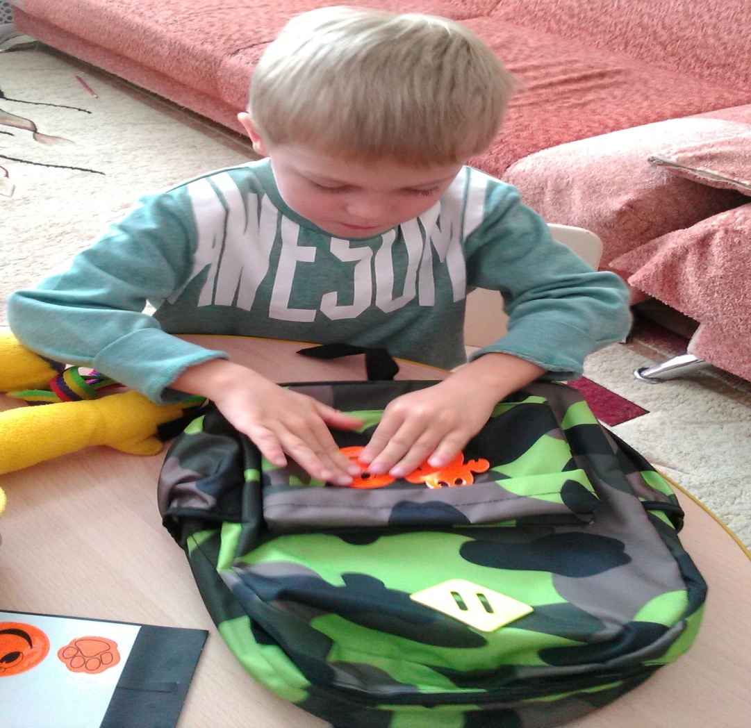
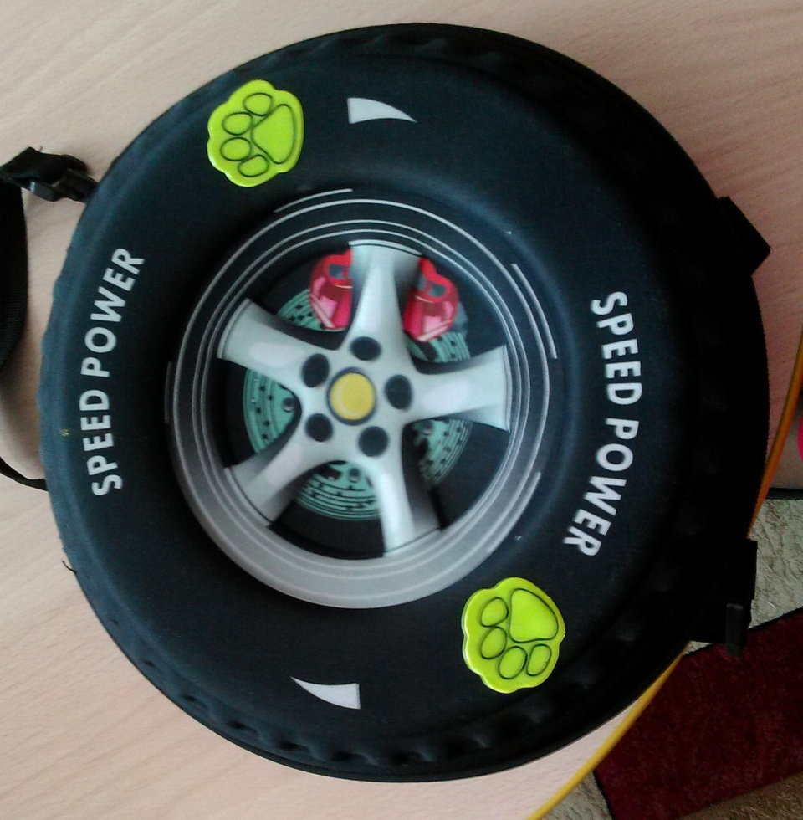

Slide 17
Спасибо за внимание!

